Slide 1
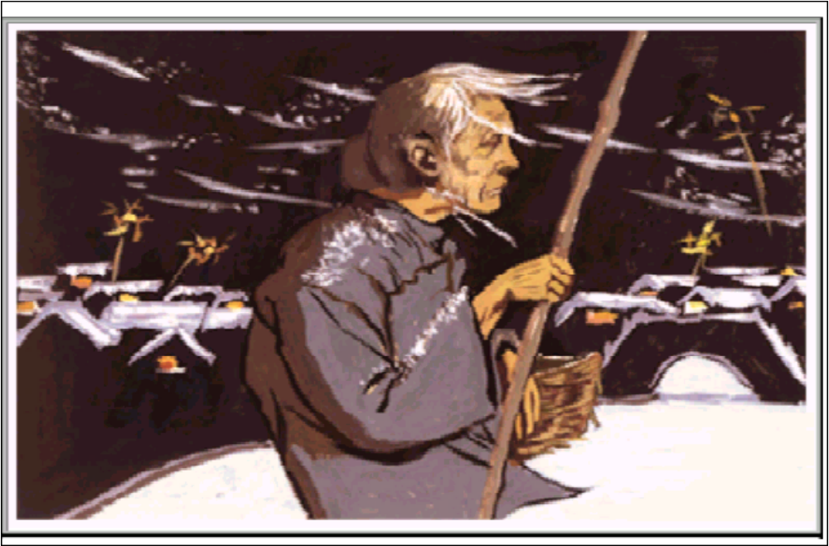
祝 福
鲁 迅
（第一课时）

Slide 2
自 嘲
运交华盖欲何求，未敢翻身已碰头。
破帽遮颜过闹市，漏船载酒泛中流。
横眉冷对千夫指，俯首甘为孺子牛。
躲进小楼成一统，管他冬夏与春秋。
感
知
作
者

Slide 3


Slide 4
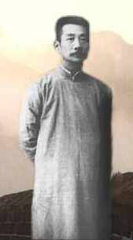
祝
鲁迅简介
福
鲁迅，原名周树人，字豫才，浙江绍兴人。中国现代伟大的文学家、思想家、革命家。 1918年5月，他第一次用“鲁迅”为笔名，发表了中国现代文学史上第一篇白话小说《狂人日记》。

Slide 5
小说集：《呐喊》《彷徨》《故事新编》
散文集：《朝花夕拾》
散文诗集：《野草》
杂文集：《热风》1925，《华盖集》1926， 《华盖集续编》1927， 《坟》1927；
《而已集》1928，《三闲集》1932， 《二心集》1932《伪自由书》1933，《南腔北调集》1934，《准风月谈》1934，《花边文学》1936，《且介亭杂文》1936， 《且介亭杂文二集》1937，《且介亭杂文末编》1937，《集外集》，《集外集拾遗》。
翻译：俄国作家果戈里的《死魂灵》
苏联作家法捷耶夫的《毁灭》
鲁迅作品集简况

Slide 6
《祝福》发表于1924年。是小说集《彷徨》的第一篇，故事叙述的是辛亥革命后中国农村的黑暗现状。辛亥革命虽然推翻了清王朝，但中国仍然处于帝国主义和封建主义的统治和压迫下，封建的思想观念和礼教仍然顽固的束缚着广大农民，尤其是妇女。
时
代
背
景

Slide 7
新文化运动的口号是“民主、科学”，而阻碍中国进入民主、科学时代的最大障碍，就是中国二千年遗留下来的腐朽、愚昧的封建思想。中国妇女则是封建思想最大的受害者。鲁迅选择妇女题材，深刻揭露封建文化思想的流弊和余毒,以推进民主新文化的进程。
时
代
背
景

Slide 8
了解关于《祝福》的相关知识
祝
“祝福”是旧时浙江绍兴一带曾经流行过的一种迷信习俗。每当旧历年底，地主和有钱人家举行年终大典，杀鸡、宰鹅、买猪肉，并将三牲煮熟作为“福礼”，恭请天神和祖宗享用，感谢他们保佑当年“平安”，并祈求来年幸福。
福

Slide 9
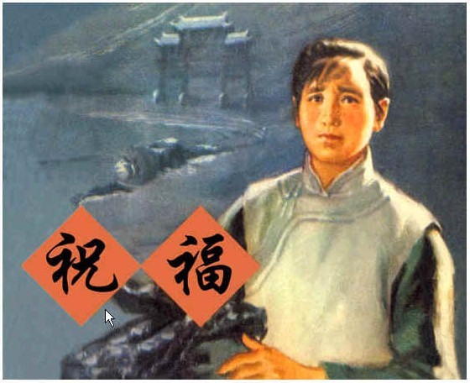

课
文
朗
读

Slide 14
整体感知
情
阅读全文，思考下列问题：
节
1、按故事的“序幕—开端—发展—高潮—结局—尾声”的顺序把全文分为六部分；
2、本文的记叙顺序是什么？采用这样的记叙顺序有什么作用？
梳
理

Slide 15
情节 —— 内容 —— 顺序
整体感知
祝
福
序幕
结局
开端
发展
高潮
尾声
祝福景象与鲁四老爷
祥林嫂凄然死去
祥林嫂初到鲁镇
祥林嫂被迫改嫁
祥林嫂再到鲁镇
祝福景象和我的感受
倒叙

Slide 16
倒叙的作用
祝
把祥林嫂悲惨的结局放在开头，巧妙地设置了悬念，使读者寄予探求事情的原委，有一定的吸引力；
把祝福的景象和祥林嫂的死连在一起，形成强烈的对比，有震撼人心的力量，突出反封建的主题。
福

Slide 17
祝 福
鲁 迅
（第二课时）

Slide 18
按时间顺序在文中找到关于祥林嫂的肖像描写
文
①头上扎着白头绳，乌裙，蓝夹袄，月白背心，年纪大约二十六七，……脸色青黄，但两颊却还是红的，……模样还周正，手脚都壮大，又只是顺着眼，不开一句口，很像一个安分耐劳的人，……
段
②她仍然头上扎着白头绳，乌裙，蓝夹祆，月白背心，脸色青黄，只是两颊上已经消失了血色，顺着眼，眼角上带些泪痕，眼光也没有先前那样精神了。
鉴
③五年前的花白的头发，即今已经全白，会不像四十上下的人；脸上瘦削不堪，黄中带黑，而且消尽了先前悲哀的神色，仿佛是木刻似的；只有那眼珠间或一轮，还可以表示她是一个活物。她一手提着竹篮。内中一个破碗，空的；一手拄着一支比她更长的竹竿，下端开了裂：她分明已经纯乎是一个乞丐了
赏

Slide 19
分组讨论，体会三次肖像描写的特点
 | 衣着打扮 | 脸色 | 眼睛 | 精神状态
初到 鲁镇
再到 鲁镇
死前 相遇
白头绳，乌裙，蓝夹袄，月白背心
脸色青黄，但两颊还是红的
年轻安分
生机旺盛
顺着眼
顺着眼，眼角上带些泪痕，眼光也没有先前那样精神了
仍然头上扎着白头绳，乌裙，蓝夹袄，月白背心
脸色青黄，只是两颊上已经消失了血色。
形容憔悴
精神痛苦
头发全白，全不像四十上下的人提着竹篮，······下端开了裂；她分明已经纯乎是一个乞丐了
只有那眼珠间或一轮，还可以表示她是一个活物
神情呆滞
精神麻木
脸上瘦削不堪黄中带黑，

Slide 20
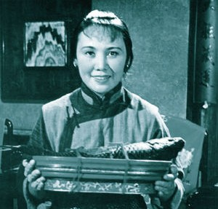
三次肖像描写的分析内容展示
祝
福
第一次：祥林嫂在亡夫之后，不堪严厉婆婆的压迫，逃到鲁家，“头上扎着白头绳”说明她带孝，表现出这位年轻寡妇的凄苦形象；“脸色青黄”揭示了这位年轻劳动妇女过得不好，受到残酷折磨；

Slide 21
三次肖像描写的分析内容展示
祝
“两颊却还是红的”表现她年轻、生命力旺盛，很有生机；“手脚都壮大，又只是顺着眼”看出她安分耐劳的一面。祥林嫂这时的面容，既是受到残酷折磨的鲜明标志，也是她生机还旺的具体表现。
福

Slide 22
特点概括一
祝
福
年轻安分生机旺盛

Slide 23
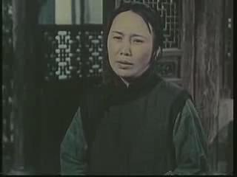
第二次：祥林嫂在亡夫丧子之后，“大伯来收屋，又赶她”，“族权”逼得她走投无路，再次来到鲁家，还是一身重孝，形象凄苦，“眼角上带些泪痕”，拭不干的眼泪，体现着她内心的无限凄楚（酸楚）——不但夫死子亡，而是被逼得无处栖身。
祝
福

Slide 24
祝
“两颊上已经消失了血色”，“ 眼光也没有先前那样精神了”，更表现出她精神上受到刺激，极度悲伤，在对比中显示出人物内心的痛苦和悲哀。
这次形容枯槁，两眼无神的体
貌变化，是旧社会对她又一次
残酷打击的形象写照。
福

Slide 25
特点概括二
祝
福
形容枯槁 精神痛苦

Slide 26
第三次：祥林嫂再到鲁家后，饱经种种精神迫害，心灵摧残，被踢出鲁家。“五年前的花白的头发，即今已经全白，会不像四十上下的人”表现出旧社会把这个正在中年的劳动妇女折磨得衰老不堪，她的外貌和年龄极不相称；“脸上瘦削不堪，黄中带黑，而且消尽了先前悲哀的神色，仿佛是木刻似的”，既表现出祥林嫂脸上先前总带着悲哀的神色，更表现出她在严重悲哀的长期侵袭浸泡当中，已被折磨得麻木，都表露不出悲哀的神色了；
祝
福

Slide 27
更表现出她在严重悲哀的长期侵袭浸泡当中，已被折磨得麻木，都表露不出悲哀的神色了；“消尽”表现出严重悲哀长期侵袭、浸泡的过程；“木刻”喻写出现在极痛苦的神情；“只有那眼珠间或一轮，还可以表示她是一个活物”，表现出祥林嫂的眼珠不轮，就和死物一样，她的眼珠“间或一轮”，可见是经常不轮的，她已被折磨成僵尸，这样细致写出祥林嫂的巨大变化，是对旧社会的有力鞭挞和血泪控诉。
祝
福

Slide 28
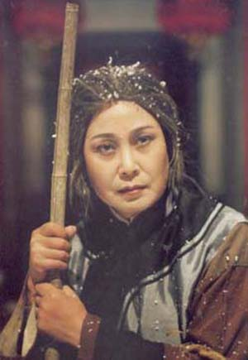
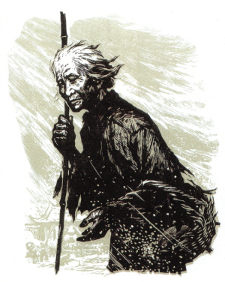
祝
福

Slide 29
特点概括三
祝
福
神情呆滞 精神麻木

Slide 30
肖像总结
祝
福
年轻耐劳，生机还旺
三次肖像
形容枯槁，极端痛苦
人生悲剧史
神情呆滞，完全麻木
小说的三次肖像描写尤其是对祥林嫂眼睛的刻画不仅表现了人物性格，更重要的在于展示人物命运的悲剧史。

Slide 31
概
要极俭省地画出一个人的特点，最好是画出他的眼睛。
——鲁迅
括
特
色

Slide 32
找出文中的12处眼睛描写，并分析其展现的人物性格。
祝
找眼睛
析特点
福
初到鲁镇
再到鲁镇
讲阿毛故事
捐门槛
不让祝福
行乞
问有无灵魂
顺着眼
安分
眼角带着泪痕
内心痛苦
直着眼
精神有些麻木
分外有神
又有希望
失神、窈陷
再受打击
眼珠间或一轮
麻木
忽然发光
一丝希望

Slide 33
作者对祥林嫂的描写在写作上给我们以什么启示？
祝
人物描写，尤其是肖像描写，首先离不开平时的细致观察，其次描写时一定要抓住人物一定时期具有代表性的特征，显示人物的心灵世界，给人以深刻印象，并能为表现主题思想服务。平时，我们写记人的文章也应当努力学习这种写法。同学们写人，往往千人一面，千部一腔，没有个性特色，我们应克服这些缺点。
福

Slide 34
概括“祥林嫂”形象
祥林嫂是旧中国农村劳动妇女的典型。她勤劳、善良、质朴、顽强，但在旧社会她却不但不能掌握自己的命运，反而成为一个被践踏、被迫害、被愚弄、被鄙视的人物，以至被旧社会所吞噬。
课
堂
小
结
悲剧人物要使人怜悯，“最重要之点，性格必须善良”。
——亚里士多德

Slide 35
作
1、试探究祥林嫂的死因。
2、找出鲁四老爷、祥林嫂、四婶的语言鉴赏分析。
业
布
置

Slide 36
祝 福
鲁 迅
（第三课时）

Slide 37
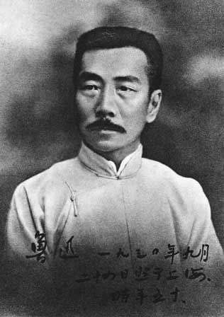
祝
悲剧是将人生有价值的
东西毁灭给人看。
福
——鲁迅

Slide 38
讨论分析祥林嫂悲剧的原因
探
造成祥林嫂悲剧的原因是什么？
究
死
因

Slide 39
生活风俗之中看“鲁镇”
祝
鲁镇风俗
“祝福”
福
1、（本家和朋友）也都没有什么大改变，单是老了些；家中却一律忙，都在准备着祝福。
2、女人的臂膊都在水里浸得通红……拜的却只限于男人。
3、年年如此，家家如此，———只要买得起福礼和爆竹之类的———今年自然也如此。
（封闭落后 迷信守旧）
（男尊女卑 封建礼教）
（封建意识根深蒂固）

Slide 40
“鲁镇”简介
祝
福
鲁迅笔下的鲁镇是一个封建礼教罗网笼罩下的封闭、落后的社会，这里有许多传统习俗和封建观念，极力维护着男尊女卑的封建等级制度，并弥漫着浓厚的迷信气氛，是旧中国黑暗社会的一个缩影。

Slide 41

形形色色的“鲁镇人”
祝
“鲁镇众生相”
鲁四老爷
福
大骂新党
迂腐保守
“寿”字和“事理通达心气和平”的对联
尊崇理学和孔孟之道
三次皱眉,讨厌祥林嫂是个寡妇
支持她婆家把她抢回，自私伪善，冷酷无情，自觉维护封建制度和封建礼教。
“既是她的婆婆要她回去,那有什么话可说呢。”. “可恶！然而……”
告诫四婶，不让祥林嫂在祝福时沾手。死后骂她是个“谬种”

Slide 42
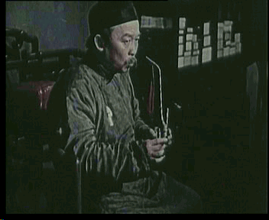
鲁四老爷
祝
福
他是地主阶级的代表人物，从
大骂新党可以看出他的思想保守僵
化，他“讲理学”，歧视祥林嫂，
说明他是封建制度和
封建礼教的自觉维护
者。他是造成祥林嫂
悲剧的一个重要人物。

Slide 43
“鲁镇众生相”
柳妈
祝
福
受压迫的劳动妇女
脸上已经打皱，眼睛已经干枯，可是还要给地主去帮工
对祥林嫂改嫁时留下的头上的伤疤采取奚落的态度
受封建礼教和封建迷信思想的毒害
善意地把阴司故事讲给祥林嫂听，为祥林嫂寻求赎罪的办法，就她跳出苦海，结果适得其反。
同情祥林嫂的人也把祥林嫂推向深渊

Slide 44
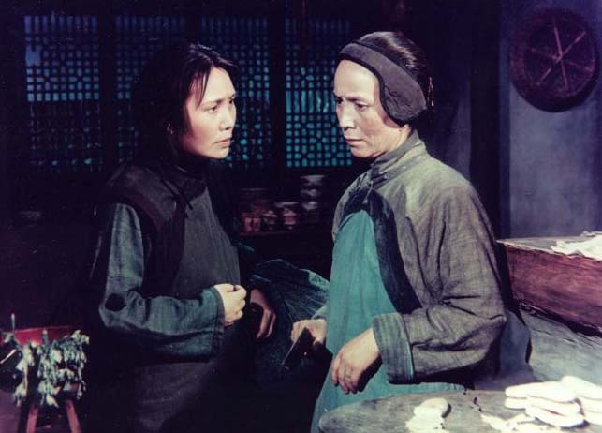
柳 妈
祝
福
柳妈和祥林嫂同样是旧社会中受压迫 的劳动妇女，由于她受封建迷信思想和封 建礼教的毒害很深，相信地狱之说，尊奉“饿死事小，失节事大”的理学信条，她 还以这些思想为指导，来寻求解救祥林嫂 的“药方”，但这反而
给祥林嫂造成了难以支
撑的精神重压，把祥林
嫂推向恐怖的深渊。
祥林嫂和柳妈

Slide 45
“鲁镇众生相”
鲁镇看客
祝
家中一律忙,都在准备着年年如此,家家如此的“祝福”大典。
福
鲁 镇 的 人 们
祥林嫂再到鲁镇时，人们“音调和先前很不同”，“笑容也冷冷的了”
被封建思想支配，不觉悟。冷漠、无情，缺乏同情心
对于她的故事，开始是同情，很快就感到厌烦，常打断她的话，走开去，后来还故意用别的孩子去逗引她，戳她的痛处，对她进行嘲弄。
祥林嫂死后，短工“简捷地说”“我说不清”“淡然地回答”，漠不关心。

Slide 46
概括死因
祝
鲁镇的社会环境
封闭落后迷信传统
福
合谋杀害祥林嫂
谁 是 凶 手
鲁镇的思想信条
顽固守旧尊崇礼教
鲁镇的待人处事态度
冷漠无情
麻木愚昧
元凶
封建礼教和封建迷信
帮凶
鲁镇人

Slide 47
祝
祥林嫂是非死不行的,同情他的人,冷酷的人和自私的人是一样把他往死里赶,是一样使她精神上增加痛苦。
——丁 玲
福

Slide 48
体会本文精彩的环境描写
环境描写分为社会环境和自然环境，本文的社会环境是怎样的？文中哪几处描写了环境，有什么特点？

Slide 49
（1）环境描写一
旧历的年底毕竟最像年底，村镇上不必说，就在天空中也显出新年的气象来。灰白色的沉重的晚云中间时时发出闪光，接着一声钝响，是送灶的爆竹；近处燃放的可就更强烈了，震耳的大音还没有息，空气里已经散漫了幽微的火药香。
（2）这段环境描写的作用
交代了典型的社会环境。旧历年的热闹反映出当时虽是辛亥革命后，人们的观念还是旧的，为文中鲁镇人陈腐的思想观念、毫无进步的言行做铺垫，反映了辛亥革命的不彻底性。

Slide 50
环境描写二
远处的爆竹声连绵不断，似乎合成一天音响的浓云，夹着团团飞舞雪花，拥抱了全市镇。我在这繁响的拥抱中，也懒散而且舒适，从白天以至初夜的疑虑，全给祝福的空气一扫而空了，只觉得天地圣众歆享了牲醴和香烟，都醉醺醺的在空中蹒跚，预备给鲁镇的人们以无限的幸福。
社会环境和自然环境相结合，描写出祝福夜鲁镇的热闹气氛，反衬出祥林嫂之死的寂寞、悲凉。

Slide 51
思考下列问题，深入理解课文
拓
探究一：小说为什么以“祝福”为题？
展
探
究

Slide 52
学生讨论，教师明确总结
祝
①小说起于祝福，终于祝福，中间一再写到祝福，情节的发展与祝福密切相关；
②祥林嫂的悲惨遭遇是在祝福的欢乐气氛中展开的，鲜明的对照增强了作品的悲剧色彩,深化了小说的主题。
福

Slide 53
思考下列问题，深入理解课文
拓
探究二：祥林嫂有没有反抗精神？
展
探
究

Slide 54
学生讨论，教师明确总结
祝
首先反抗的对象是什么？如果是封建思想和封建礼教，她一点反抗性都没有。祥林嫂是遵守封建道德的，她为了守节不惜以死抗争。再嫁后心理一直有很强的罪恶感。鲁家不让她参加祭祀，她没有一点不平和抗争，而是认为自己不干净去捐门槛，以求获得宽恕。她从未对压迫她的封建思想提出什么疑问，更不用说进行什么反抗，而是顺从地承认自己的“罪过”，希望得到饶恕。如果要说反抗，她反抗的只是自身的命运而已。
福

Slide 55
小说主题
祝
《祝福》通过祥林嫂一生的悲惨遭遇，反映了辛亥革命以后中国的社会矛盾，深刻地揭露了封建礼教和封建迷信思想吃人的本质，指出彻底反封建的必要性。
福
人世间的惨事，不惨在狼吃阿毛，而惨在礼教吃祥林嫂。
——许寿裳

Slide 56
祝
“我翻开历史一看,这历史没有年代,歪歪斜斜的每叶上都写着‘仁义道德’几个字。我横竖睡不着,仔细看了半夜,才从字缝里看出字来,满本都写着两个字是‘吃人’!”
福
——鲁迅 《狂人日记》

Slide 57
延伸阅读《我读鲁迅》，深入了解鲁迅其人
延
我读鲁迅
陆 洋
伸
鲁迅小说的背景、人物距离今天似乎有些遥远，今天许多中学生“一怕文言文，二怕写作文，三怕周树人”。我原来一直不喜欢鲁迅的文章，一则文字较艰涩，二则思辨性太强，不易捉摸。
阅
读

Slide 58
祝
2009年江苏高考以一篇郁达夫《怀鲁迅》重新引起我的思考。是的，“没有伟大的人物出现的民族，是世界上最可怜的生物之群；有了伟大的人物，而不知拥护、爱戴、崇仰的国家，是没有希望的奴隶之邦。”
细读鲁迅，他不再是一个思想说教者，而是一个有血有肉的爱国知识分子。他通过《一件小事》真诚剖析自身的劣根性，坦承错罪；他通过《藤野先生》缅怀异国师恩，真情流露；他通过《故乡》回忆童年幸福时光，挽留纯真质朴，痛斥封建流毒之非；他更通过《灯下漫笔》将几千年的中国社会概括为两个时代：暂时坐稳了奴隶的时代、想做奴隶而不得的时代。
福

Slide 59
祝
再读鲁迅，看他在《呐喊》中大声疾呼，看他在《彷徨》中寂寞迷茫，看他在社会集体冷漠中“横眉冷对千夫指”，看他在微薄的希望中“俯首甘为孺子牛”。鲁迅的身上，既有奇譬诡喻的庄周的洒脱孤高，又有锋芒毕露的孟轲的不屈不挠。虽有惶惶如丧家之犬的孔子的落魄，却有路漫漫上下求索的屈子的执着，更有热爱生活的苏子的睿智豁达。在那个几近窒息的社会中，他挚爱每一个人，却又厌恶每一个人。他否定几千年的封建传统，却对西方新思潮保持警惕，主张拿来主义。
七十多年的风雨剥蚀，并未丝毫减弱鲁迅作品中的那份炽热的爱国情怀，这份爱国情怀指引着我们每一个人重新认识鲁迅作品的现实意义。
福

Slide 60
祝
这里有许多我们今天依然存在的国民劣根性，有许多我们今天依旧需要的生命的品质，更有许多对当前国家发展、社会和谐、人性温厚、心灵慰藉很重要的启示。“永远的新的旧故事”，值得我们反复阅读，深入思考。
“真正的猛士，敢于直面惨淡的人生，敢于正视淋漓的鲜血”，这是我理解的鲁迅的精神——无私而无畏，绝望而顽强的精神斗士形象。在那个新旧文化交织的年代里，鲁迅既保持了对旧社会旧礼教的呐喊，又怀有对新问题无法解决的彷徨。
福

